Slide 1
MDSD Házi feladat – 1. beadás
Balogh László, Hegyi Bálint, Marussy Kristóf

Slide 2
Metamodellek
Strukturális modell
Viselkedési modell
Szimulációs modell

Slide 3
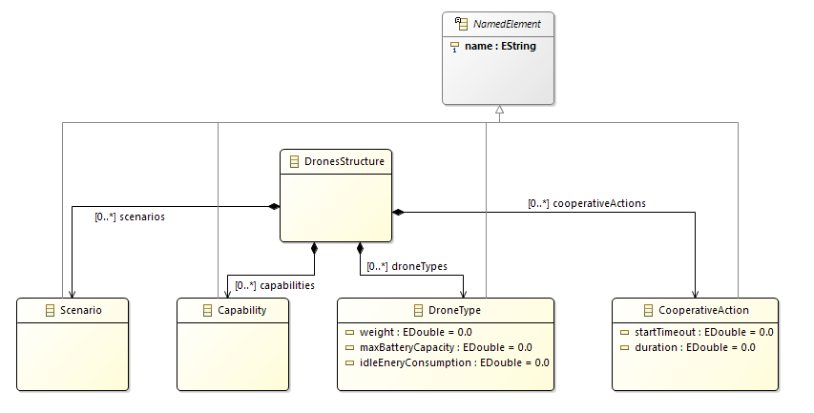
Strukturális metamodell – Legfelső szint

Slide 4
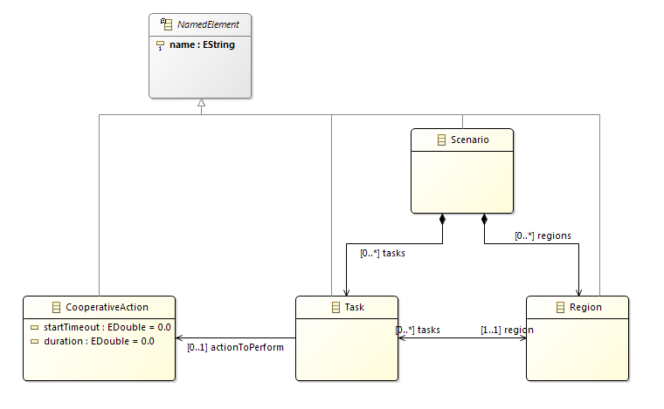
Strukturális metamodell – Task

Slide 5
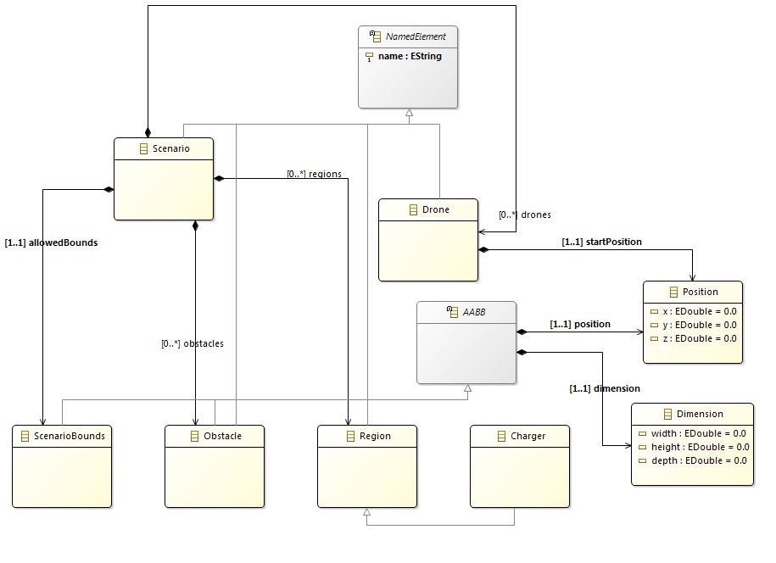
Strukturális metamodell – Szcenárió

Slide 6
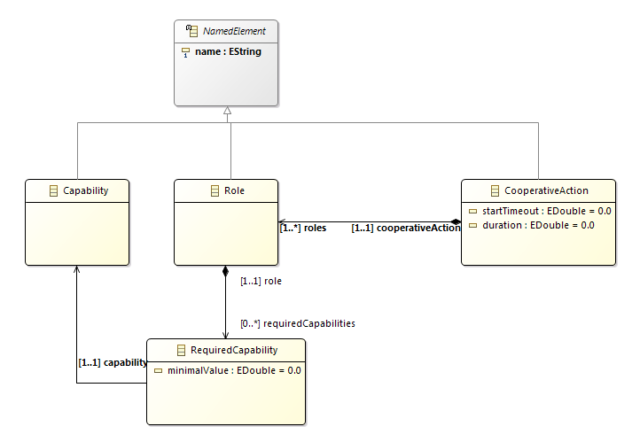
Strukturális metamodell – Kooperatív akció

Slide 7
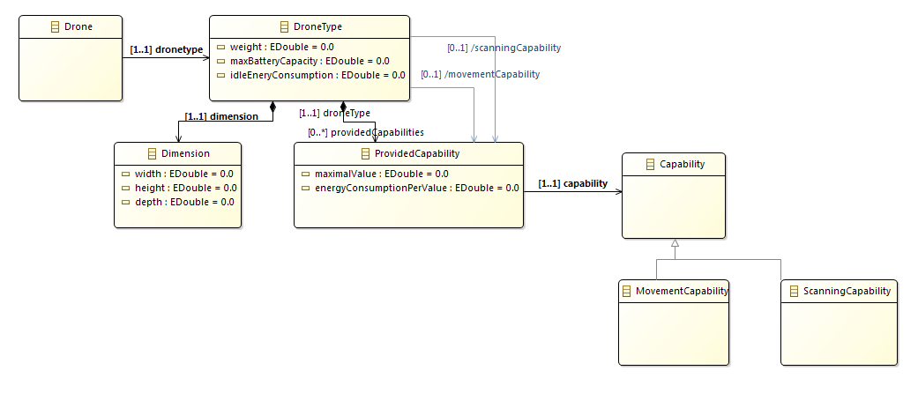
Struktúrális metamodell – Típusok

Slide 8
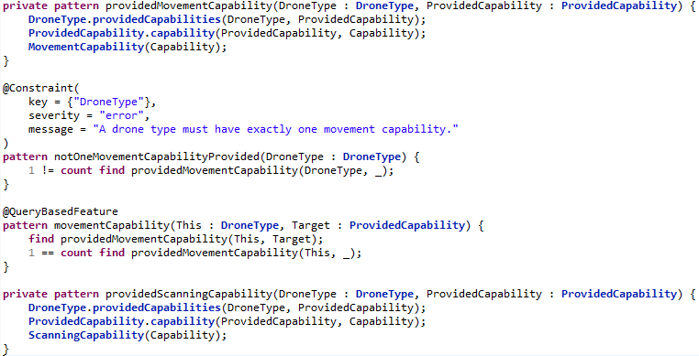
Strukturális metamodell – Derived Feature és Constraint

Slide 9
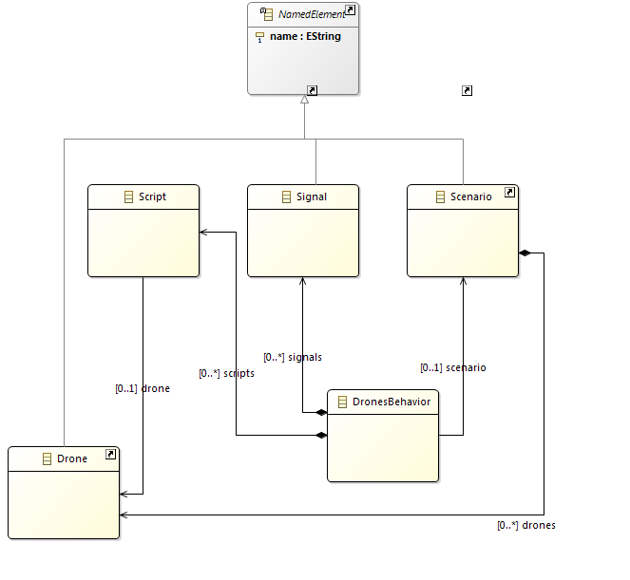
Viselkedési metamodell – Top level

Slide 10
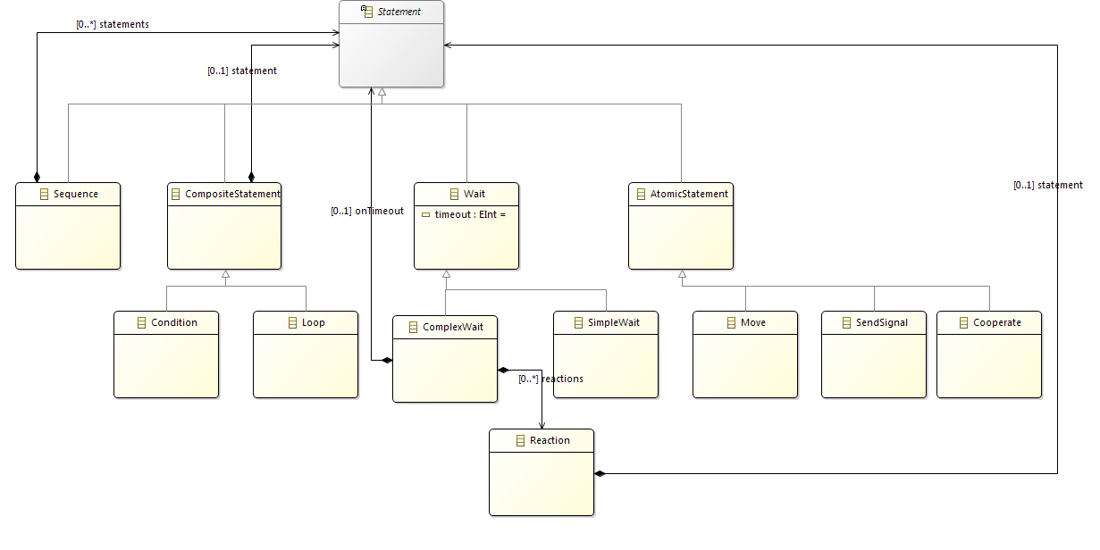
Viselkedési metamodell – Statement

Slide 11
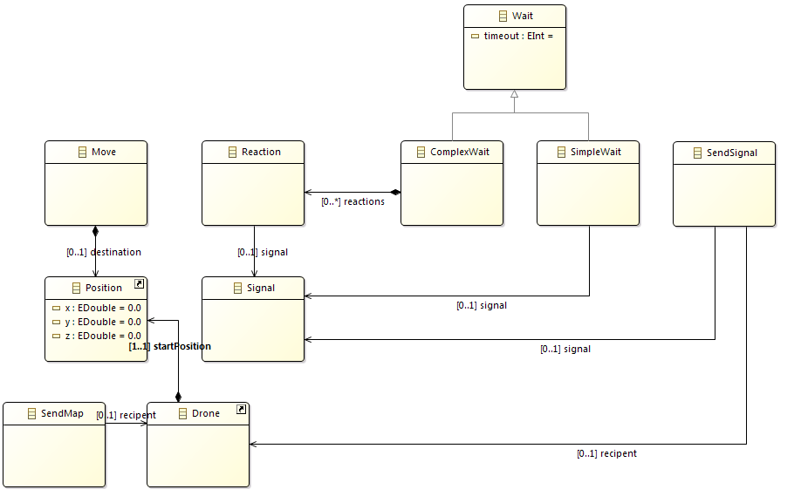
Viselkedési metamodell – Egyedi esetek

Slide 12
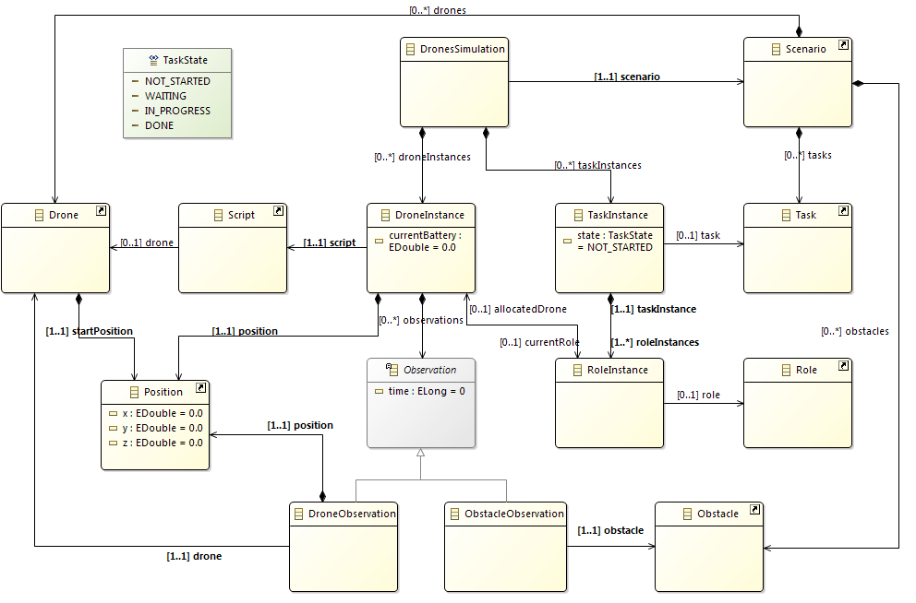
Szimulációs metamodell

Slide 13
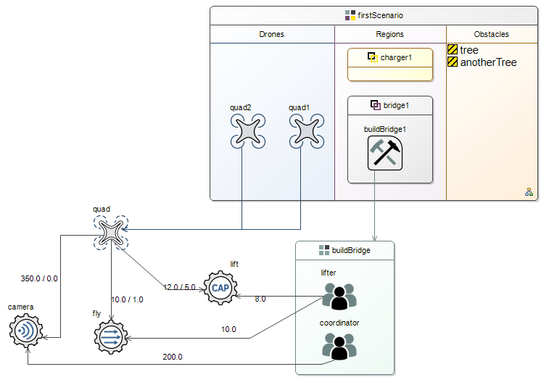
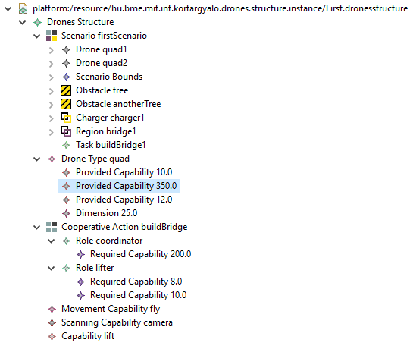
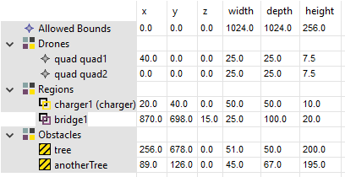
Példánymodell – Struktúra

Slide 14
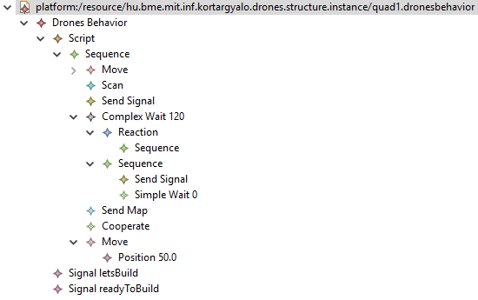
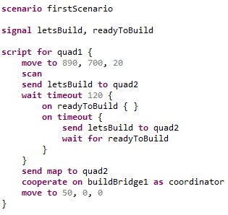
Példánymodell – Viselkedés – Quad1

Slide 15
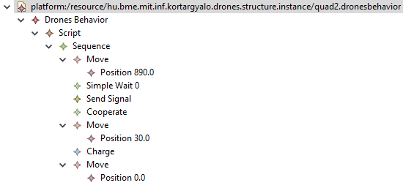
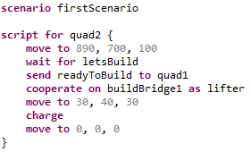
Példánymodell – Viselkedés – Quad2

